Slide 1
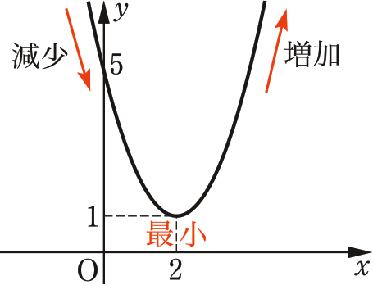
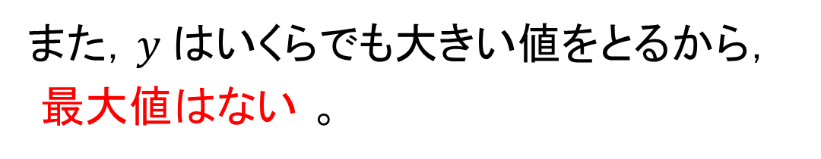
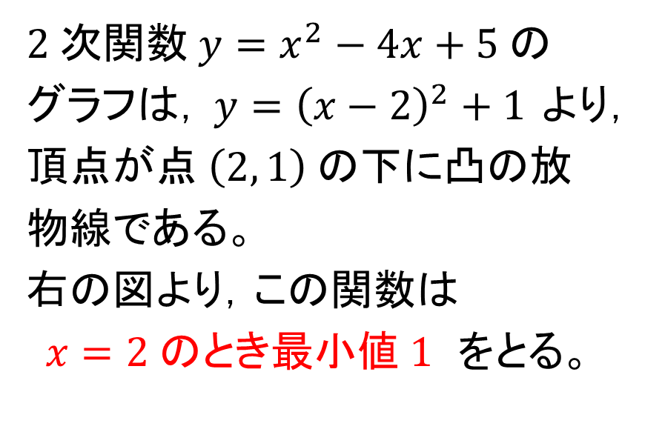
２次関数の最大・最小
３
（教科書p.85）
例１３
$2$次関数$y=x^{2}−4x+5$の
グラフは，$y={\left(x−2\right)}^{2}+1$より，頂点が点$\left(2, 1\right)$の下に凸の放物線である。
右の図より，この関数は
$x=2$のとき最小値$1$ をとる。
また，$y$はいくらでも大きい値をとるから，
最大値はない 。

Slide 2
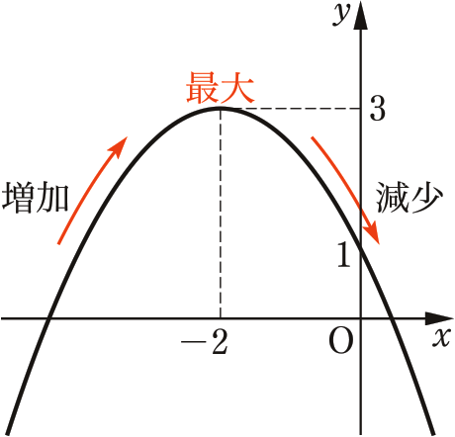
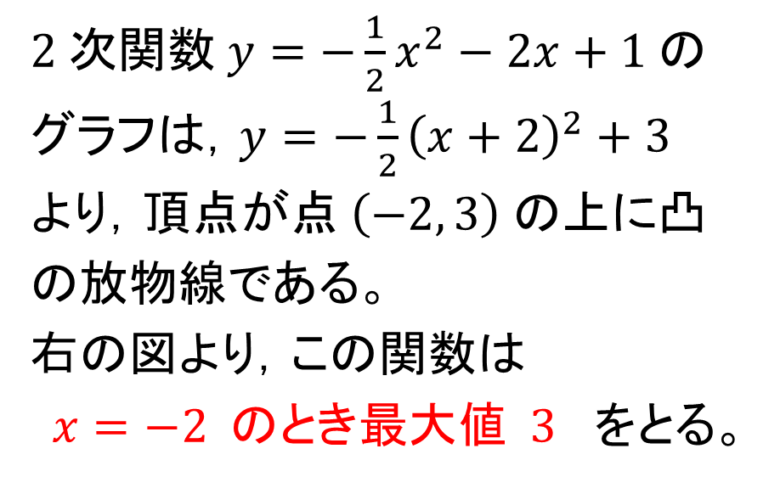

２次関数の最大・最小
３
（教科書p.85）
例１４
$2$次関数$y=−\frac{1}{2}x^{2}−2x+1$のグラフは，$y=−\frac{1}{2}{\left(x+2\right)}^{2}+3$
より，頂点が点$\left(−2, 3\right)$の上に凸の放物線である。
右の図より，この関数は
$x=−2$のとき最大値$3$ をとる。
また，$y$はいくらでも小さい値をとるから，
最小値はない 。

Slide 3

２次関数の最大・最小
３
（教科書p.85）
問１５
次の$2$次関数の最大値，最小値があれば，それを求めよ。また，そのときの$x$の値を求めよ。
(1) $y=x^{2}−4x+3$
(2) $y=−2x^{2}+3x$

Slide 4
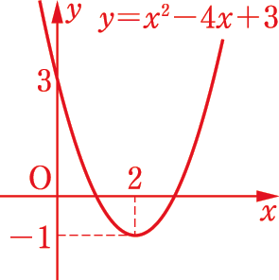

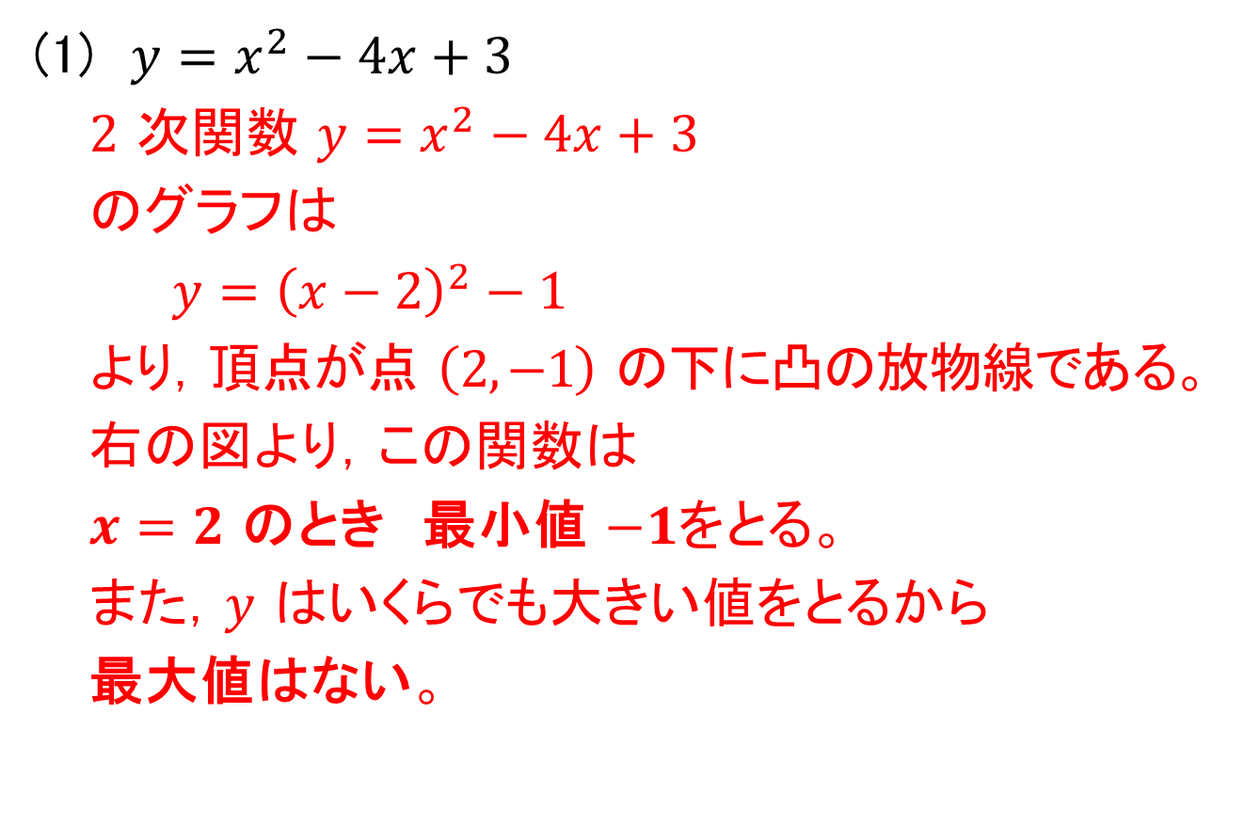
２次関数の最大・最小
３
（教科書p.85）
(1) $y=x^{2}−4x+3$
$2$ 次関数 $y=x^{2}−4x+3$
のグラフは
$$y={\left(x−2\right)}^{2}−1$$
より，頂点が点 $\left(2, −1\right)$ の下に凸の放物線である。
右の図より，この関数は
$x=2$ のとき 最小値 $−1$をとる。
また，$y$ はいくらでも大きい値をとるから
最大値はない。

Slide 5
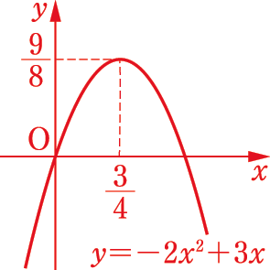
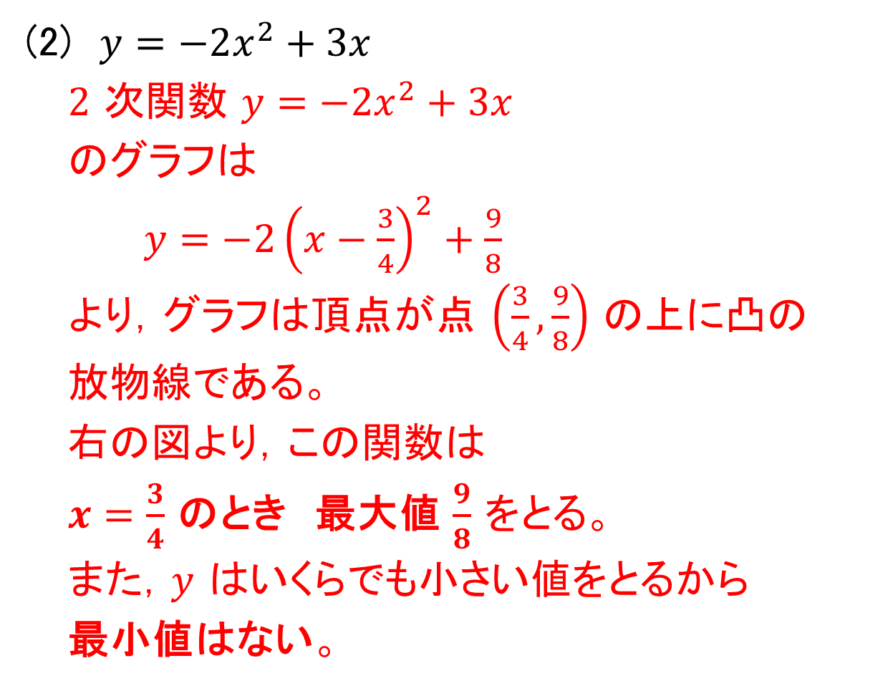
２次関数の最大・最小
３
（教科書p.85）
(2) $y=−2x^{2}+3x$
$2$ 次関数 $y=−2x^{2}+3x$
のグラフは
$y=−2{\left(x−\frac{3}{4}\right)}^{2}+\frac{9}{8}$
より，グラフは頂点が点 $\left(\frac{3}{4}, \frac{9}{8}\right)$ の上に凸の
放物線である。
右の図より，この関数は
$x=\frac{3}{4}$ のとき 最大値 $\frac{9}{8}$ をとる。
また，$y$ はいくらでも小さい値をとるから
最小値はない。

